Slide 1
Fraktur
PATOFISIOLOGI 4
PERTEMUAN 4
Dr.NOOR YULIA MM
FAKULTAS ILMU KESEHATAN & PRODI RMIK

Slide 2
KEMAMPUAN AKHIR YANG DIHARAPKAN
Mahasiswa mampu menguasai dan dapat menjelaskan istilah – istilah Fraktur
Mahasiswa mengetahui dan memahami berbagai bentuk fraktur

Slide 3
PENDAHULUAN
Fraktur adalah terputusnya kontinuitas jaringan tulang atau tulang rawan ,
bisa komplit atau tidak komplit
Jenis fraktur ditentukan oleh garis frakturnya :
simpel, multifragmen (kominutif) atau segmental
Disebut fraktur tertutup bila kulit diatasnya utuh
Disebut fraktur terbuka bila ada luka pada kulit ( mudah terkontaminasi dan berresiko infeksi )
Fraktur dapat disebabkan oleh trauma langsung atau tidak langsung , trauma tekanan yang lama (stress fraktur) atau melemahnya tulang ( patologis)

Slide 4
FRAKTUR = Patah tulang
Gejala klinis fraktur :
Krepitasi
Deformitas dari bagian tubuh yang bersangkutan ( misal terjadi pembengkakan , pemendekan ekstremitas )
Gangguan / hilangnya fungsi
False movement pada tempat yang seharusnya tidak terdapat gerakan
Hematom oleh karena pecahnya pembuluh darah
Nyeri tekan terus menerus
Perubahan warna

Slide 5
Dislokasi
Fraktur ad latum cum distractionum
Fraktur ad latum cum contractionum
Fraktur ad axim cum contractionum
Fraktur ad axim cum distractionum
Aposisi dari fragmen
Kedudukan fragmen satu terhadap fragmen yang lain
Aposisi baik apabila terdapat 2/3 bagian dari permukaan masing – masing fragmen berhubungan
Pada fraktur sebaiknya dirontgen posisi : PA & Lateral untuk mengetahui posisi fraktur dengan lebih jelas

Slide 6
FRAKTUR TERBUKA
Terjadinya fraktur disertai luka sehingga terjadi hubungan antara daerah fraktur dengan dunia luar
Pemeriksaan Fisik :
Terdapat Nyeri akut, nyeri tekan, nyeri bila digerakkan
Adanya krepitasi
Kerusakan integritas kulit , ada deformitas
Fungsiolaesa : ketidak mampuan mobilitasi fisik
Perubahan ukuran tulang antara dua sisi

Slide 7
Istilah - istilah
Kontusio : berupa efusi, bengkak sendi, hemartrosis, fraktur intra artrikular
Trauma tak langsung menimbulkan peregangan sampai terputusnya ligamen dan kapsul , instabilitas sendi
Sprain : terjadi peregangan dan robekan kecil pada jaringan lunak ligamen dan kapsul
Dapat menimbulkan hemartrosis lokal
Strain : terjadi peregangan dan robekan pada otot tendon
Instabilitas sendi aquisita : terdeteksi bila dilakukan stres sendi
Subluksasio : permukaanj sendi terlepas tetapi masih ada kontak
Luksasio/dislokasi : permukaan sendi kehilangan kontak/lepas
Keseleo : dapat terjadi sprain, instabilitas sendi oquita atau subluksasio

Slide 8
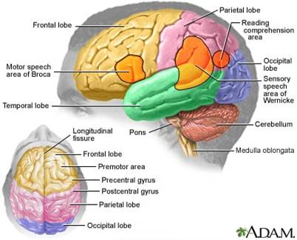
FRAKTUR TENGKORAK
Gaya yang membentur kepala dapat menyebabkan patahnya tulang tengkorak
Fraktur compressi-> tulang melesak kedalam
Fraktur akibat benda tumpul :
Benturan frontal
Benturan frontotemporal
Benturan temporoparietal
Benturan oksipitoparietal
Benturan oksipital

Slide 9
MACAM – MACAM FRAKTUR
Fraktur tertutup
Comminuted fraktur ; bila terjadi fragmentasi lebih dari 2
Depressed fraktur
Elevated fraktur
Fisura fraktur
Greenstick fraktur : gambaran seperti bambu yang dipatahkan , biasanya pada radius distal , sering terjadi pada anak-anak karena tulangnya masih lunak
Impacted fraktur: bila salah 1 fragmen masuk kedalam fragmen yang lain.
Linear fraktur : fraktur bentuk garis

Slide 10
Fraktur terbuka
Compound fraktur
Infected fraktur
Missile fraktur
Puncture fraktur
Benda asing

Slide 11
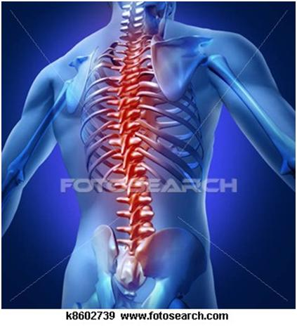
LOW-BACK PAIN
Penyakit yang sering terjadi pada low-back region
Gejala low-back pain berupa sakit pinggang atau nyeri punggung.
Faktor risiko :
Beban kerja fisik yang berat, seperti terlalu sering mengangkat atau mengangkut, menarik, dan mendorong benda berat.
Posisi tubuh yang terlalu lama
membungkuk ataupun posisi
tubuh lainnya yang tidak wajar,
Terlalu lama mengendarai
kendaraan bermotor.
Faktor psikososial di tempat
kerja, seperti pekerjaan yang
monoton, bekerja di bawah
tekanan, atau kurangnya
dukungan sosial antar pekerja
dan atasan.

Slide 12
GANGGUAN TRAUMATIK DAN DEGENERATIF
Penyakit degeneratif yang paling sering ditemukan : osteoartritis
Pada umumnya yang menglami serangan adalah sendi- sendi penyangga berat badan(sendi lutut, panggul dan tulang belakang)
Manifestasi lokal tergantung sendi spesifik yang terkena
perasaan nyeri, terutama waktu bergerak ,
kaku,

Slide 13
KEBIASAAN POSISI TUBUH YANG SALAH
Duduk yang terlalu lama ( > 2 jam terus menerus)
Mengangkat barang berat dengan sikap yang salah
Melakukan pekerjaan dengan sikap membungkuk
membebani daerah punggung dengan beban yang berat

Slide 14
GANGGUAN IMUNOLOGIK
Rheumatoid artritis bentuk dewasa dan juvenilis .
Sistemik lupus eritematosus
Sklerosis sistemik progresif
Dermatomiositis
Polimiositis
Polimialgia reumatika
Ankilosis spondilitis
Psoriatik reumatik
sarkoidosis

Slide 15
GANGGUAN IMUNOLOGIK
Rheumatoid artritis bentuk dewasa dan juvenilis .
Sistemik lupus eritematosus
Sklerosis sistemik progresif
Dermatomiositis
Polimiositis
Polimialgia reumatika
Ankilosis spondilitis
Psoriatik reumatik
sarkoidosis

Slide 16
LANJUT KULIAH MENDATANG

